Slide 1
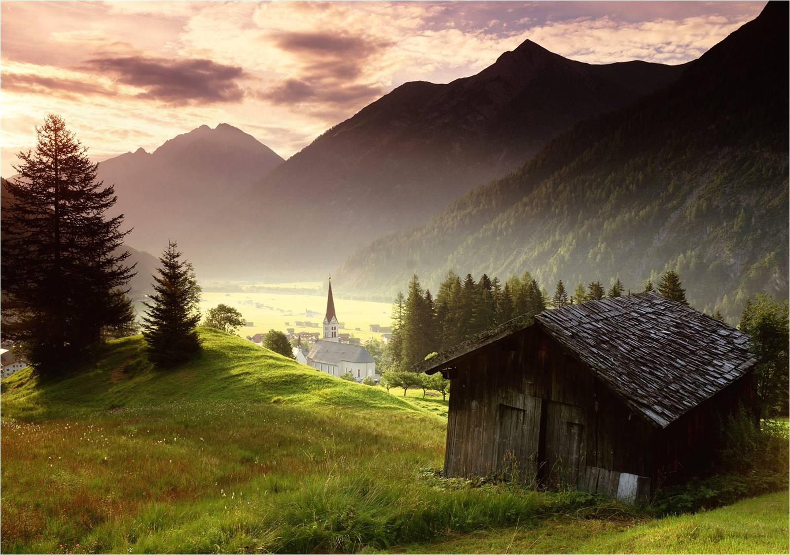
Se evidencian los aspectos físicos, biológicos y humanos
Existe relación entre lo humano y lo natural
Indicen elementos culturales y económicos
Se pueden encontrar el desarrollo en un a población
El paisaje puede ser modificado por la intervención del hombre o por la fuerza de la naturaleza .

Slide 2
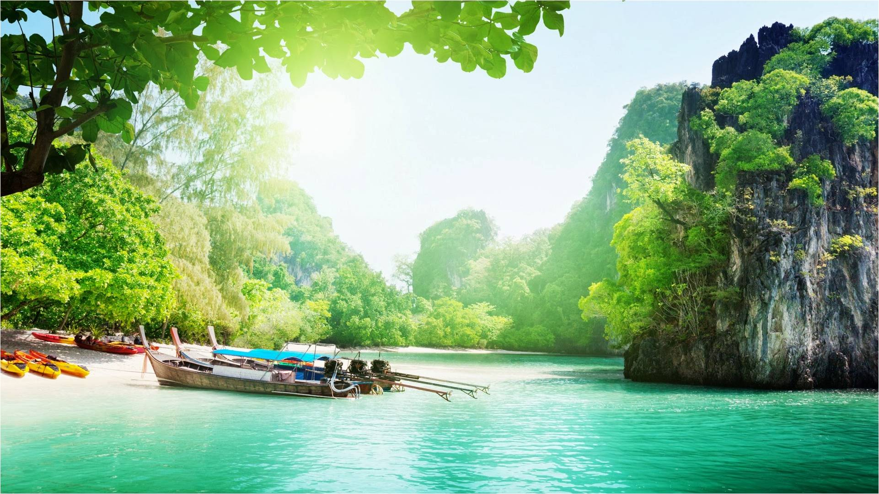
Tipos de paisaje

Slide 3
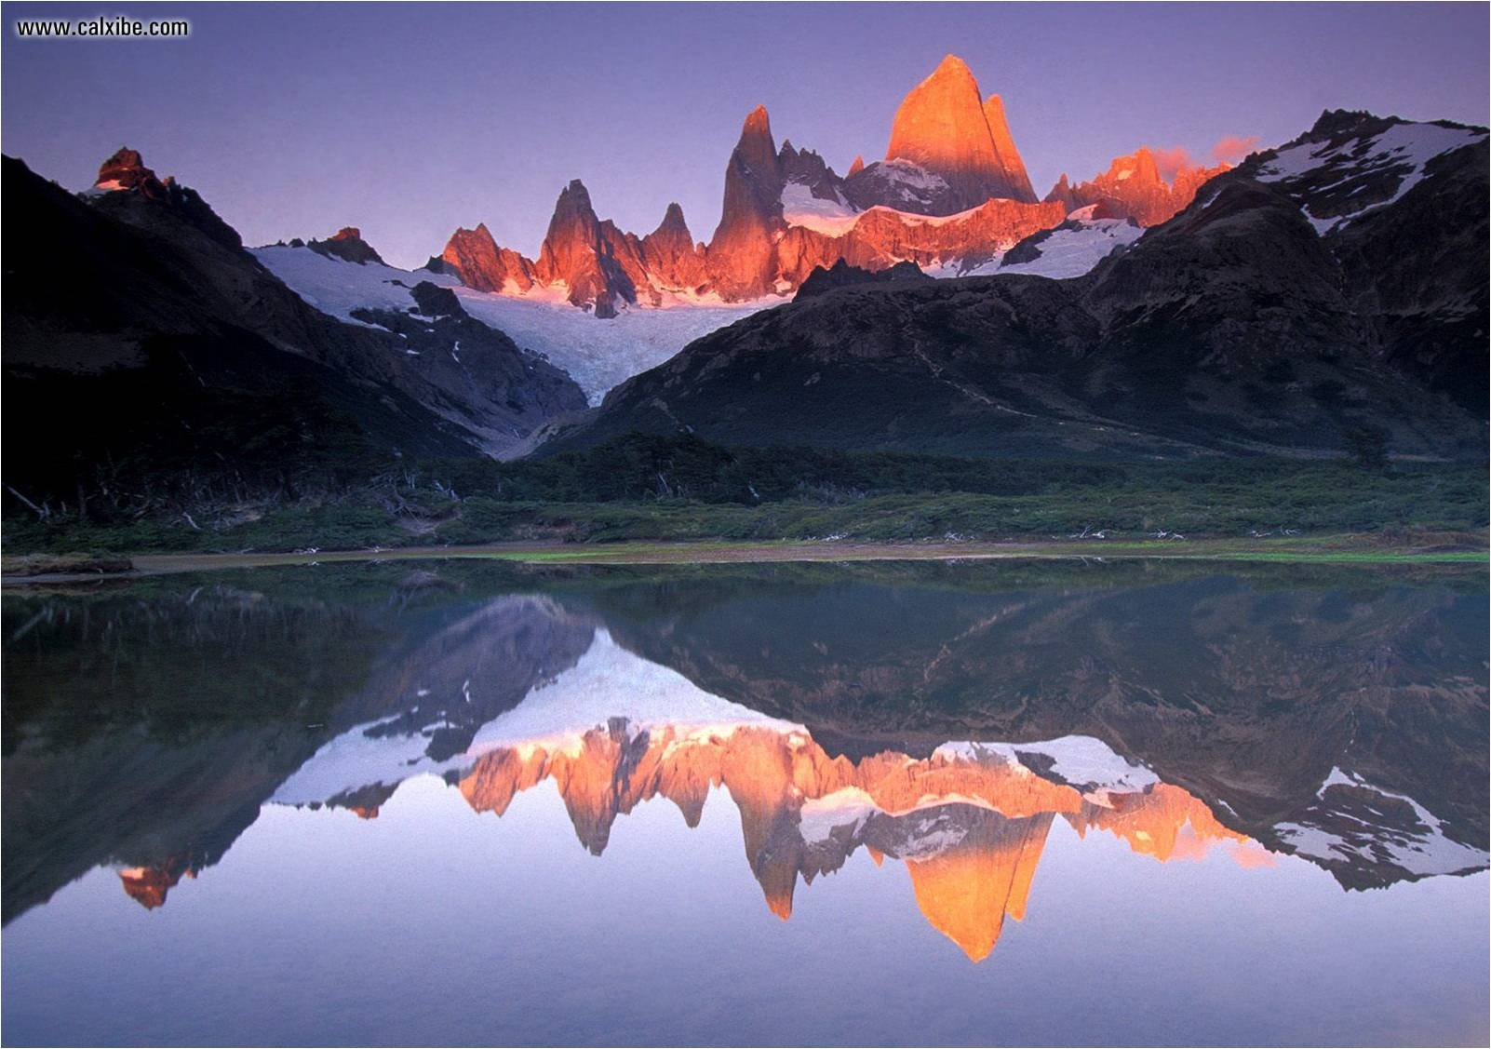
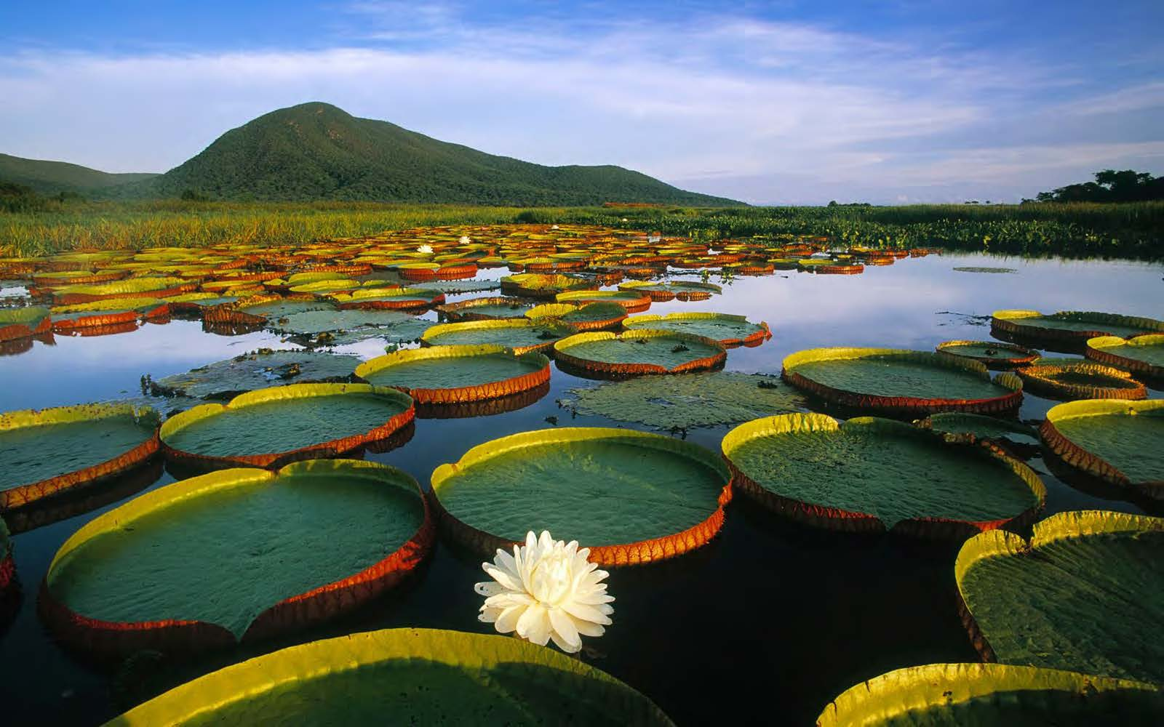
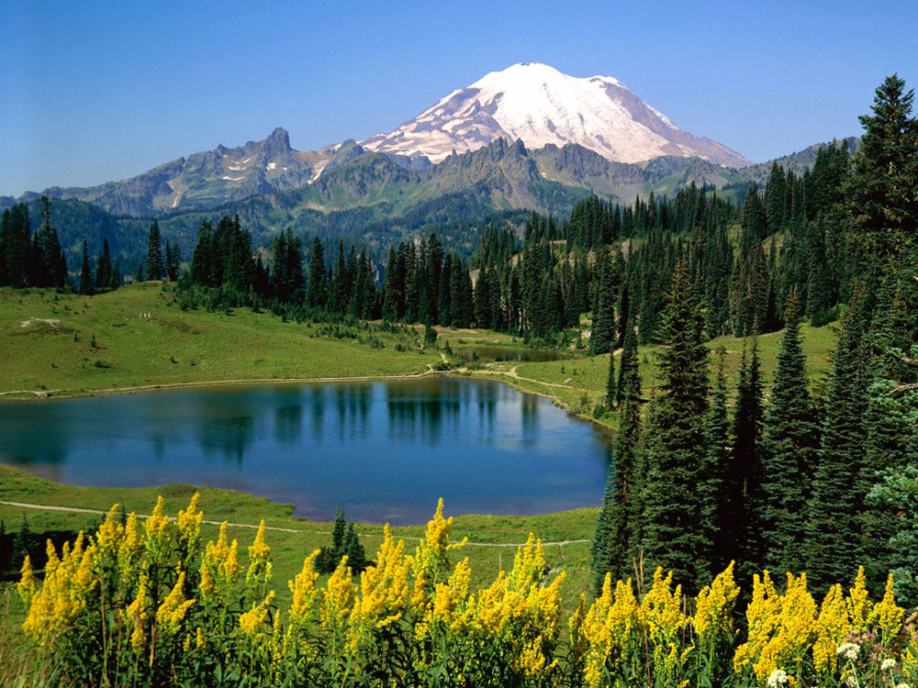
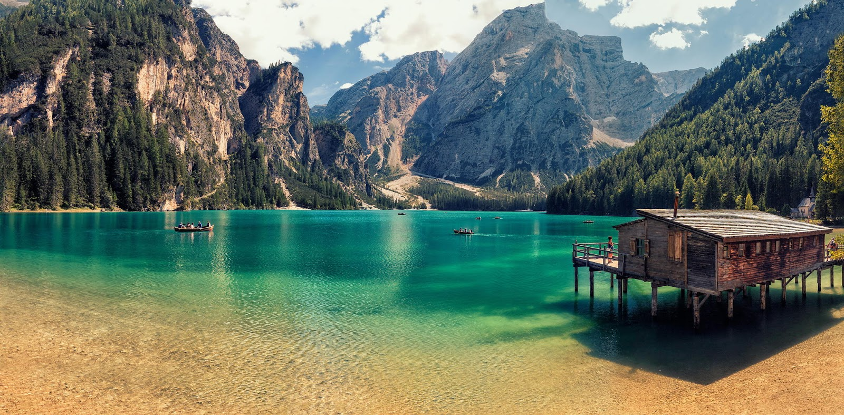
Paisaje Natural
Es aquel que no está alterado por la sociedad. Puede que acoja seres humanos que lo utilicen en pequeña medida, y que esté recorrido por cazadores y recolectores, pero, en esencia, presenta las condiciones naturales sin la intervención humana. Aunque esté recorrido por sociedades humanas estas no lo han organizado

Slide 4
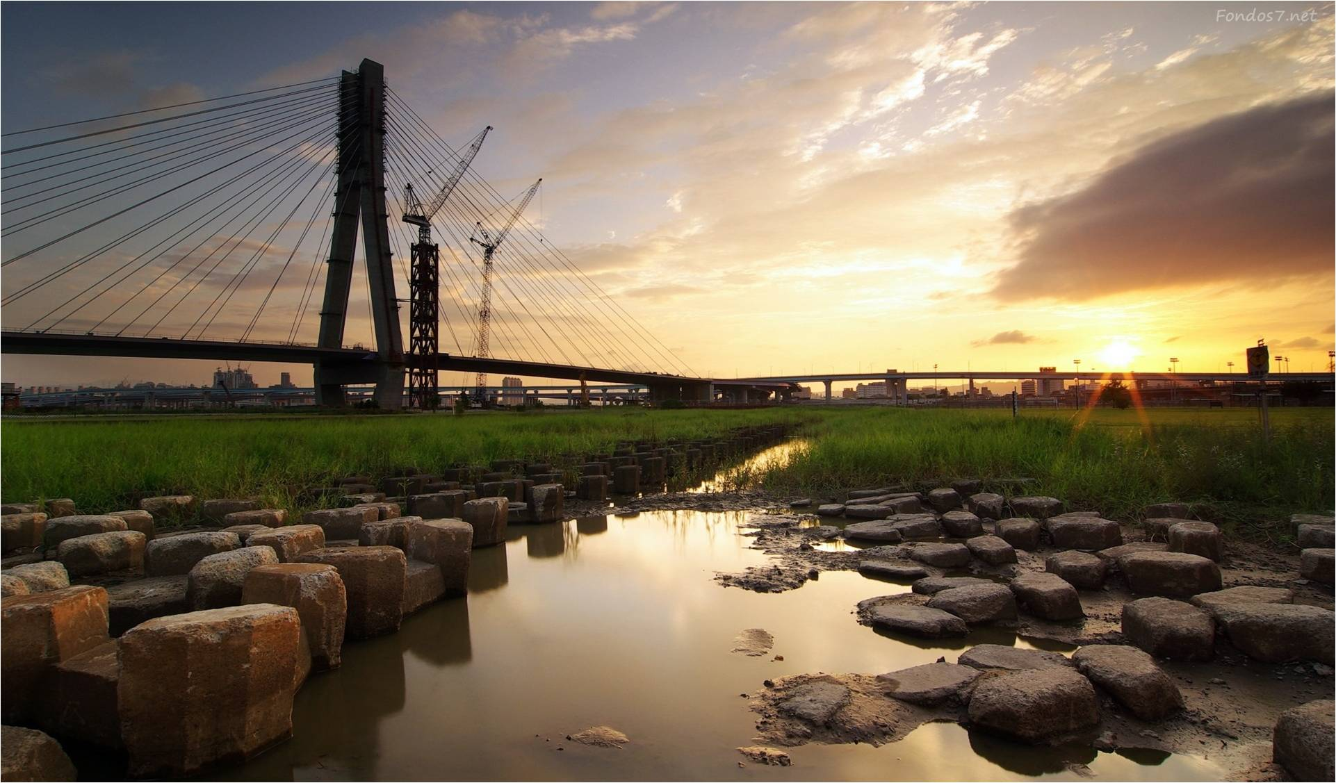
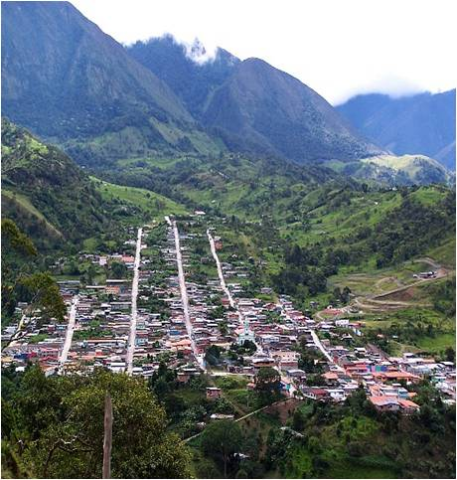
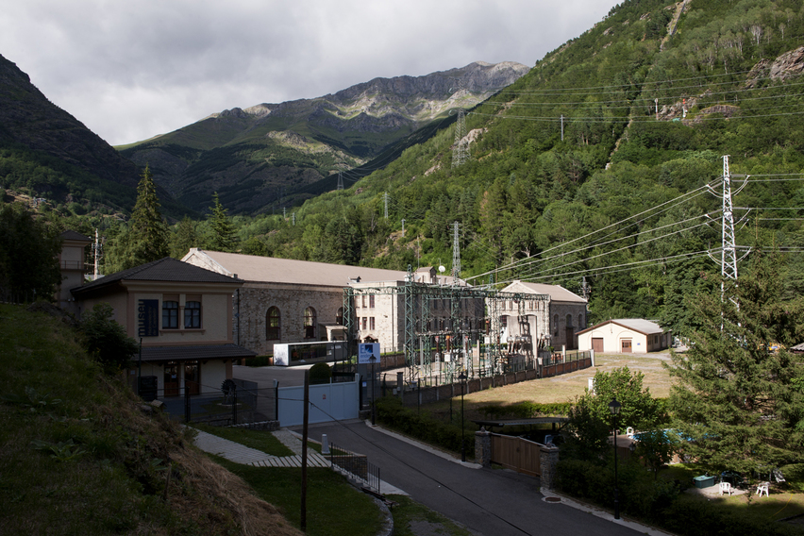
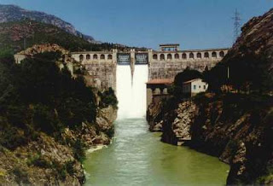
Paisaje Modificado
Aparece cuando las prácticas agrícolas y el uso del fuego transforman el medio de manera irreversible. Las especies vegetales y animales que predominan ya no son las que se dan naturalmente, sino aquellas que han sido elegidas por la sociedad porque les proporcionan alimento.

Slide 5
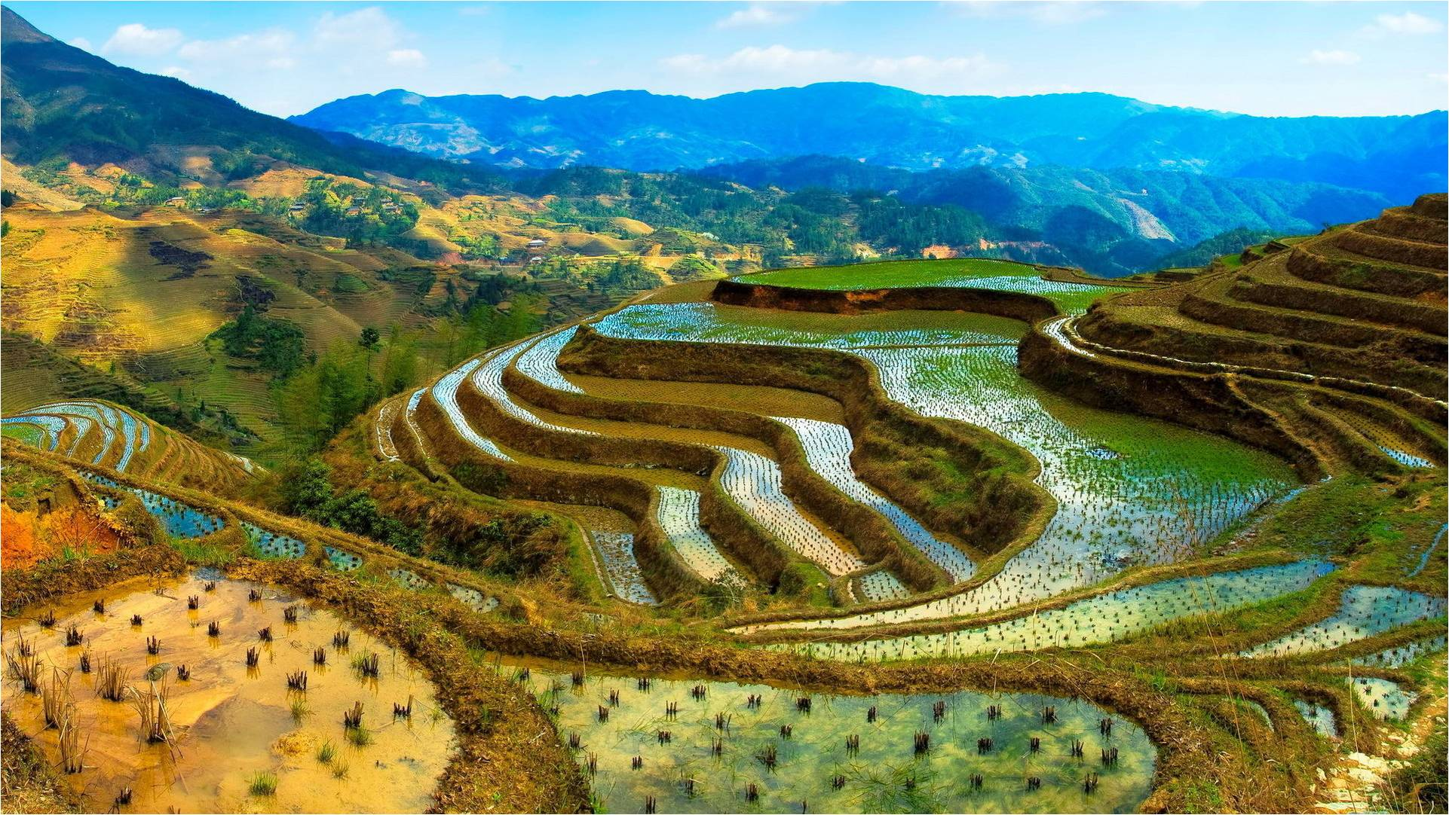
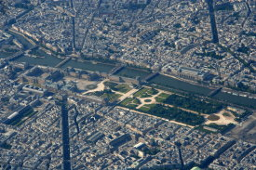
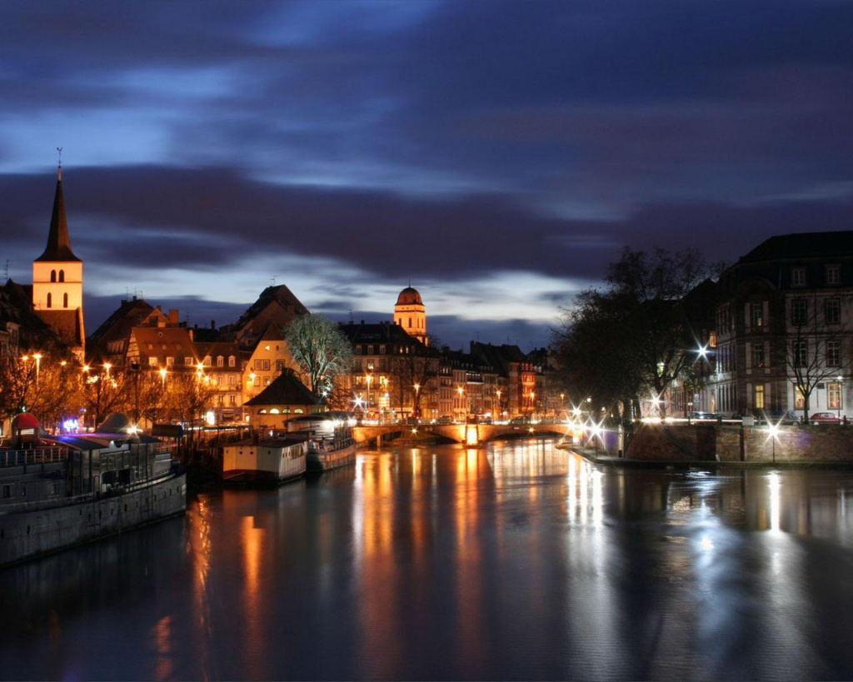
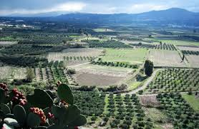
Paisaje Ordenado
Refleja la acción meditada, concentrada y continua de una sociedad sobre el medio. Se trata de la transformación total del medio para servir a los intereses del ser humano. Para lograr esto es necesaria la existencia de una comunidad con un tipo de economía y unos medios jurídicos y técnicos que tiene la voluntad de transformar el medio a lo largo del tiempo

Slide 6
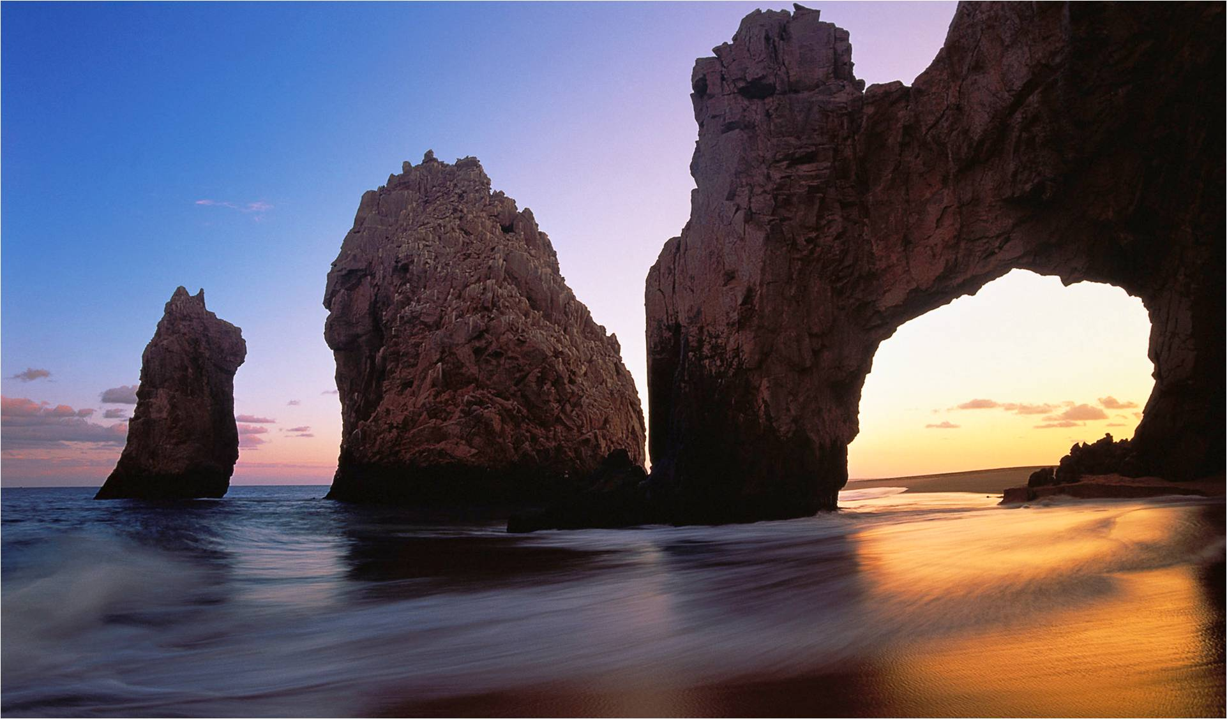
Actividad Turística

Slide 7
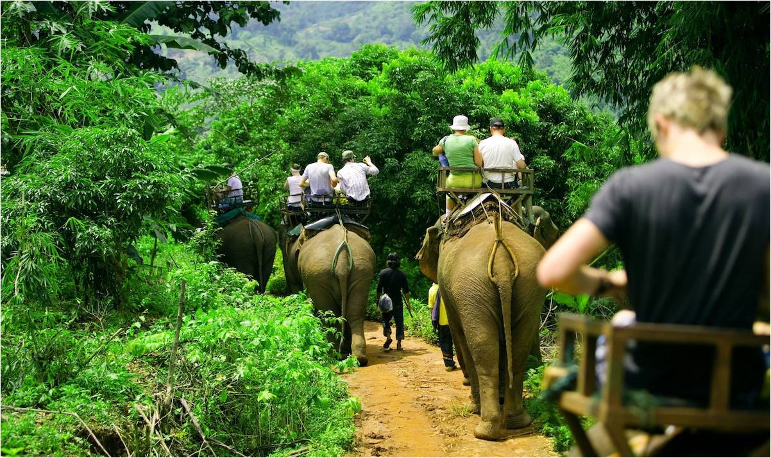
Se puede definir como el resultado de los actos particulares de consumo realizados por personas fuera del lugar de su domicilio habitual que, por diferentes motivos, visitan temporalmente sitios que ofrecen bienes y servicios turísticos

Slide 8
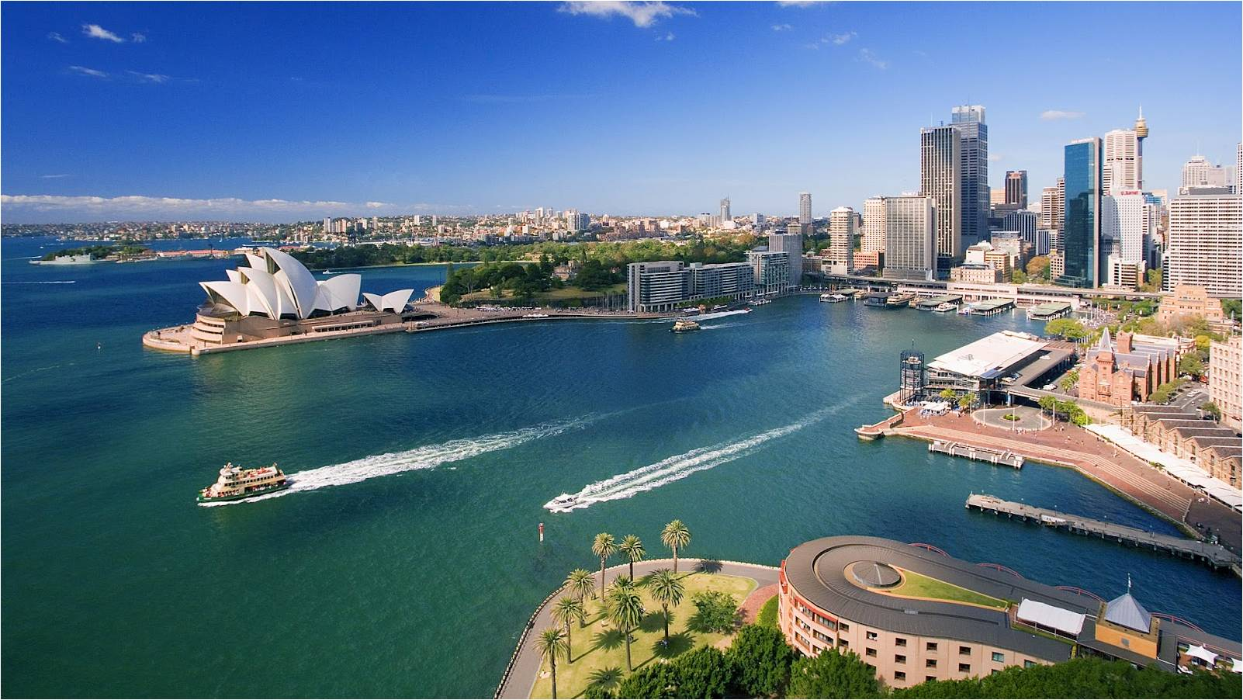
Espacio Turístico

Slide 9
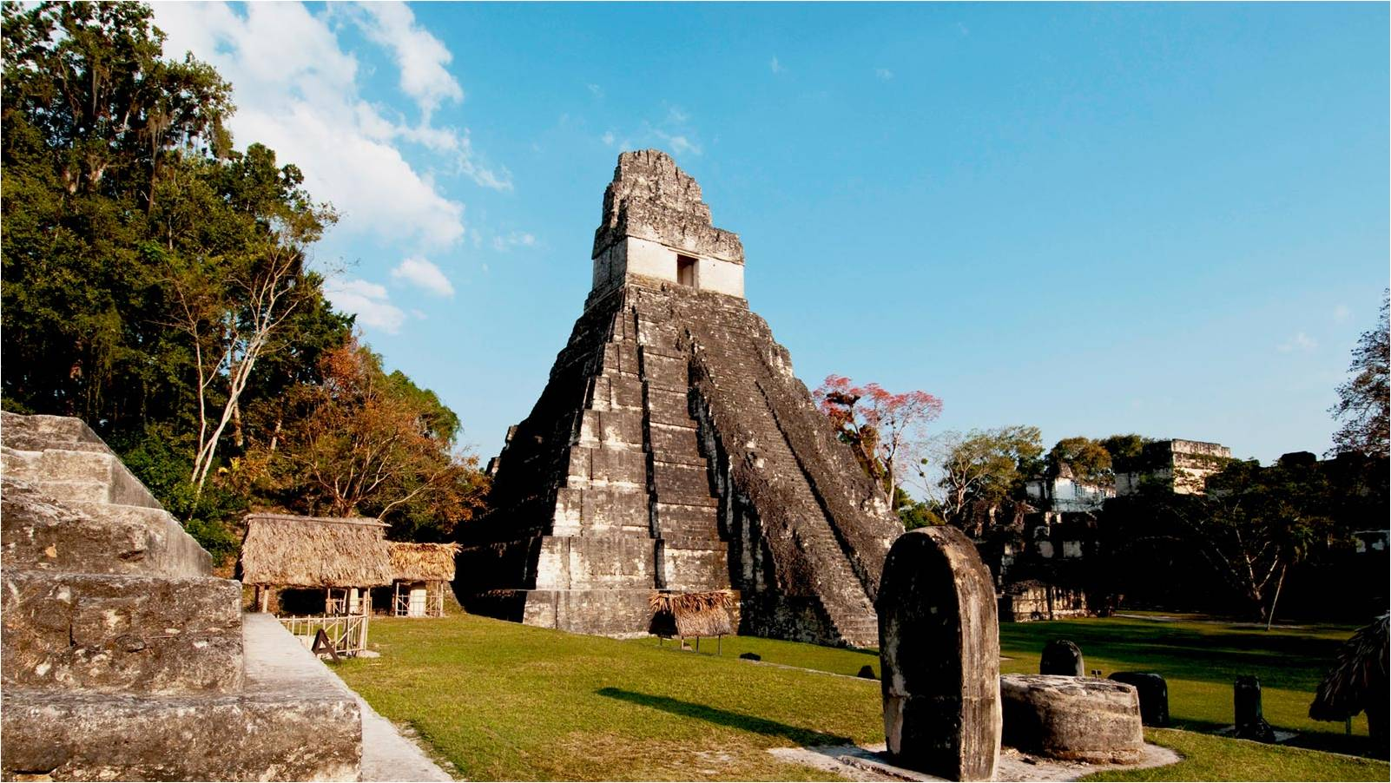
Es la consecuencia de la presencia y distribución territorial de los atractivos turísticos que, no debemos olvidar, son la materia prima del turismo. Este elemento del patrimonio turístico, más la planta turística, es suficiente para definir el espacio turístico de cualquier país Componentes del Espacio Turístico. Los atractivos turísticos y la planta turística son los componentes esenciales del espacio turístico, previamente definido, sin embargo, se ha planteado una serie de diversos espacios, respondiendo a la problemática de la distribución física de estos componentes pues se encuentran unos más distantes de otros y en algunas partes del territorio incluso no existen.

Slide 10
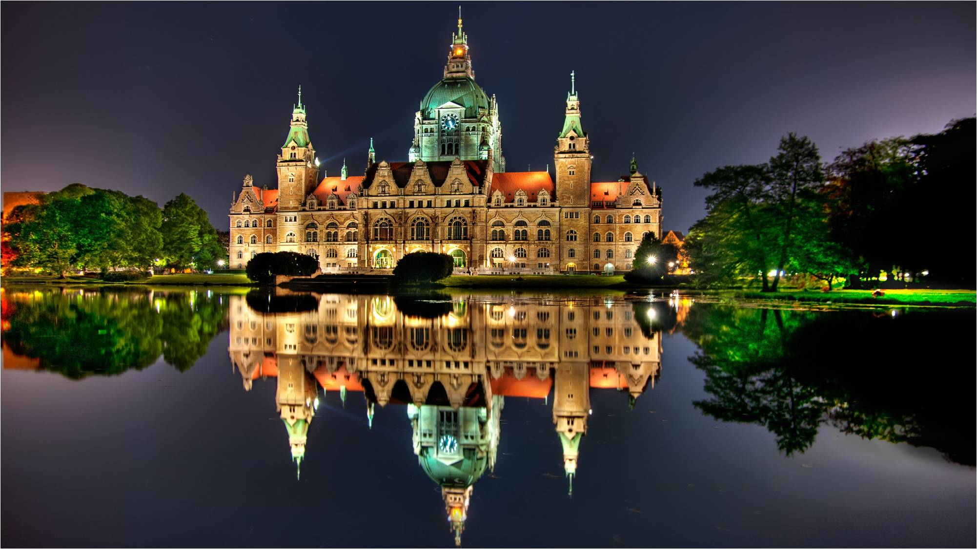
Tipos de Espacios Turísticos

